Slide 1


LETTRE A MA FILLE

Slide 2
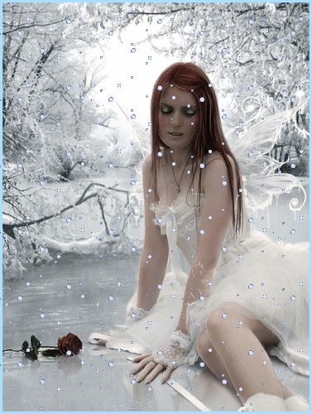
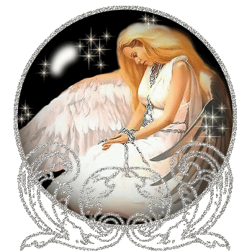
Peux-tu mon enfant me pardonner de ma faiblesse
Je ne veux pas retenir ton âme, je désire son repos
Mais depuis un an, je suis si fragile, si hypersensible
Que mes pensées qui s'envolent vers toi, pleurent

Slide 3


J'ai fait et je continuerai ce chemin dans l'amour
Sans haine, dans le pardon , ce don qui est force
Dans cette vie qui m'a brisée, elle a fait le vide
Où j'ai perdu mes espoirs, où fuient mes rêves

Slide 4

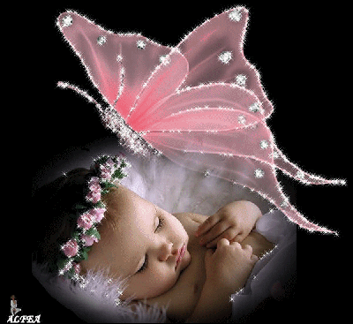
Je suis comme une morte vivante, qui erre
Dans ma noire solitude, ou ton beau visage
D'enfant m'obsède, je ne veux pas ouvrir
Le livre des souvenirs, comme un papillon

Slide 5
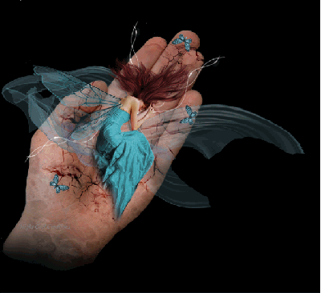


Que l'on retient pour repousser son envol
Et le voir disparaitre à l'horizon de l'inconnu
Et pourtant tu ne te risques pas à t'échapper
T'abreuvant de mon amour, pour ta sérénité

Slide 6
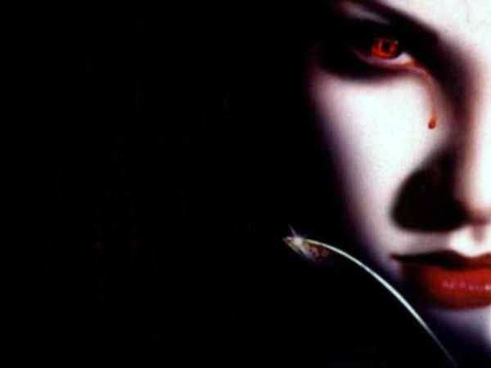

Ces mots de mes maux , Angélique mon ange
Pour ne plus me mentir à moi-même, tombe
Le masque, je me devais de te les écrire, et
Pour que tu me pardonnes ma défaillance

Slide 7


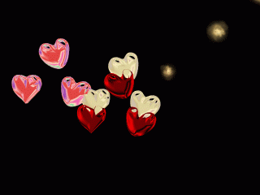
Je te fais promesse de continuer mon existence
Dans l'amour de mon prochain ou spirituellement
Toi à mes côtés, nous lutterons pour la paix, d'âmes
En détresse, dans l'ignorance de toutes rancœurs

Slide 8
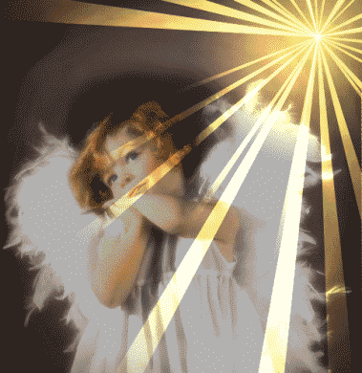
DORS MON ENFANT, JE VEILLE SUR TON SOMMEIL
FAIS LES RÊVES LES PLUS BEAUX, JE T OFFRE LE MIEN
UN PARADIS SUR TERRE N'EST QU' UTOPIE, AUX CIEUX
C'EST L'AMOUR ETERNEL PRES DE NOTRE SEIGNEUR
CHRYS@CK

Slide 9

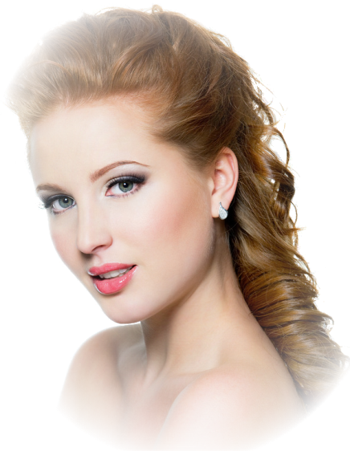
CREATION CRYSANGE
HOMMAGE A MA FILLE ANGELIQUE
N
A
T
A
C
H
A
S
A
I
N
T
P
I
E
R
Elle était âgée de 38 ans
Elle sera toujours mon bébé
T
O
I
Q
UI
M
AN
Q
UE
A
M
A
V
I
E
Il y a un an le 10 décembre 2014
Ma vie s’est figée dans le temps

